Slide 1
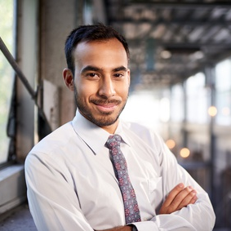




Nicolas VRP
Agent Commercial sénior – 7 ans d'expérience – Trilingue Anglais / Espagnol / Français
A propos de moi
7 ans au poste d'agent commercial, avec un rendement moyen de 12 % de ventes effectives lors de diverses campagnes de prospection. Les évolutions du métier et les nouvelles stratégies de promotion de produits, basées notamment sur les TIC, attisent mon envie de nouveaux défis pouvant rehausser mon niveau d'expertise.
Expériences Professionnelles
Contact
+336 01 02 03 04
votre.nom.prenom@gnail.com
Marseille, France
linkedin.com/votre-profil
Chargé des opérations de vente et d'après-vente à Soledadairlines (2014 – 2019)
Organisation de l'équipe de vente
Coordination des opérations de promotion et de vulgarisation des produits
Conception des stratégies d'approche de la clientèle
Gestionnaire de la plateforme de contact téléphonique de la clientèle
Découverte des bases des codes de l'aéronautique
Communication dans des conditions d'extrême tension
Agent commercial à Tourism'away (contrat court) (2020)
Coordonnateur de la campagne promotionnelle « Live away »
Organisation de conférences et de séances de communication grand public
Coordination de projet de voyage
Animation des sites et escales de voyage
Conception et présentation de budget
Résultats obtenus
  Taux de satisfaction de la clientèle : 90 %
  Reconduction du projet pour l'année d'exercice suivante
Agent commercial à Terravoyages.net (2021)
Chargé des affaires commerciales
Supervision de la promotion des offres de service d'une société aéronautique
Intégration des différences culturelles et idéologiques à la présentation des offres
Participation à des colloques de gestion de crise
Réalisation de budget d'exercice
Présentation de projet
Résultats obtenus
  Augmentation de 8% du CA
  Validation du projet
  Création d'une équipe pilote
Compétences
Développement du portefeuille commercial
Parfaite connaissance des produits et services
Esprit d’entreprise
Maîtrise des méthodes de vente
Sens de l’analyse
Aptitude à la rédaction
Connaissance dans la gestion comptable
Qualités
Négociateur
Bonne résistance au stress
Empathie
Honnêteté
Résistance à la pression
Organisation
Persévérance
Centres d’intérêt
Formation
Littérature policière
Cinéma d'art et d'essai
Pêche à la mouche
Master en management de la relation client digital et qualité – Université Paris-Saclay (2011 - 2013)
Bac+3 en marketing et communication à l'ESCP Business School - Paris (2011)
BTS en Négociation et digitalisation de la relation client à l'IFC Avignon (2008 – 2010)

